Slide 1
Oracle 12c 基础教程
赵卫东 刘永红 李立

Slide 2
第14章 小型商品销售系统 14.8 应用程序开发
“小型商品销售系统”采用Java语言开发，根据数据表生成实体类时需要在开发工具中配置Datasource，有两款主流的开发工具可供选择，第一种是Eclipse，但是由于数据库是Oracle 12c，而目前Eclipse支持的Oracle数据库版本是10i，不支持指定URL访问Oracle数据库的方式。第二种是IDEA，它支持指定URL访问的方式，所以开发工具选择IDEA，连接Datasource的URL是：
jdbc:oracle:thin:@//OracleServer:1521/pdborcl。
其中OracleServer是Oracle 12c的主机地址。

Slide 3
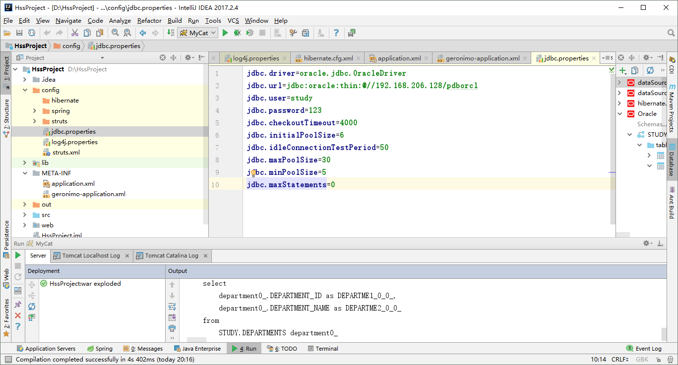
14.8.1 IDE 选择 IntelliJ IDEA 2017版主界面

Slide 4
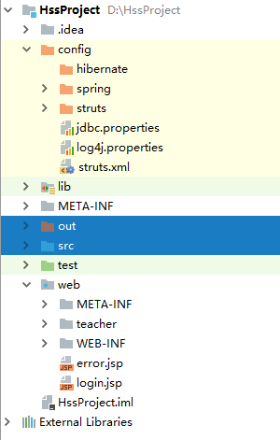
14.8.2 程序目录结构和通用模块 1）目录结构 2）文件组成
配置项 | 说明
config | 用于保存系统的配置文件，主要配置文件有连接数据库的参数、struts的action管理、spring的bean的获取以及日志管理
lib | 库文件目录
out | 用于存储发布的网站文件
src | 用于保存系统实现的所有Java代码文件
test | 用于保存测试系统功能实现情况的Java代码文件
web | 用于保存系统实现的所有Jsp文件

Slide 5
14.8.2 程序目录结构和通用模块 3)通用模块
除login.jsp外，每个页面都有一段判定用户是否登录的代码，如果没有登录，则直接跳转到登录页面，代码如下：
<s:if test="#session.user==null">
<script type="text/javascript">
window.location = "/login.jsp"；
</script>
</s:if>

Slide 6
14.8.3 配置文件详述 1)数据库配置文件
数据库配置文件主要在config/jdbc.properties中，配置代码如下：
jdbc.driver=oracle.jdbc.OracleDriver
jdbc.url=jdbc:oracle:thin:@//OracleServer:1521/pdborcl
jdbc.user=study
jdbc.password=123
jdbc.checkoutTimeout=2000
jdbc.initialPoolSize=6
jdbc.idleConnectionTestPeriod=30
jdbc.maxPoolSize=30
jdbc.minPoolSize=5
jdbc.maxStatements=100

Slide 7
14.8.3 配置文件详述 1)数据库配置文件
上述代码中的jdbc.driver代表的含义是Oracle的数据库驱动名，Mysql的驱动名是com.mysql.jdbc.Driver，url代表的是连接的数据库的url，需要指出的是，此处的pdborcl代表的是服务名，user代表用户名，password指的是密码，checkoutTimeout指的是当连接池用完时客户端调用getConnection()后等待获取新连接的时间，此处指定2000毫秒，initialPoolSize指的是初始化数据库连接池时连接的数量，此处指定为6，idleConnectionTestPeriod指的是每隔多少秒检查所有连接池中的空闲连接，minPoolSize指的是数据库连接池中的最小的数据库连接数，maxPoolSize指的是数据库连接池中的最大的数据库连接数，maxStatements指的是最多可以创建多少个Statement对象。

Slide 8
14.8.3 配置文件详述 2)Log4J文件
Log4j日志管理主要用于输出系统运行时的一些日志信息，便于开发人员调试程序。该配置文件在config/log4j.properties，主要参数及含义如下：
#debug->info->warn->error->fetal
#定义输出级别为debug级别，为最高级，同时定义输出的位置为控制台和文件中
log4j.rootLogger=info，console，file
#配置输出源为控制台
log4j.appender.console=org.apache.log4j.ConsoleAppender
log4j.appender.console.Target=System.out
#配置输出源的布局
log4j.appender.console.layout=org.apache.log4j.PatternLayout
#配置输出格式
log4j.appender.console.layout.ConversionPattern=
[%c.%p]%m%d{yyyy-MM-dd HH：mm：ss，SSS}%n
#配置输出源，指定为到达一定大小就另外生辰一个文件
log4j.appender.file=org.apache.log4j.RollingFileAppender
#指定文件名
log4j.appender.file.File=E：/Log4jLog/Oracle.log
#指定文件大小
log4j.appender.file.MaxFileSize=10MB
log4j.appender.file.Threshold=ALL
log4j.appender.file.layout=org.apache.log4j.PatternLayout
log4j.appender.file.layout.ConversionPattern= [%p][%d{yyyy-MM-dd HH\：mm\：ss，SSS}][%c]%m%n

Slide 9
14.8.3 配置文件详述 3) Spring配置文件
本系统所有的类都是交给Spring管理，Spring配置文件在config/spring下，有多个配置文件，但含义基本相同，本处主要讲applicationContext-db.xml，在该xml中，主要配置了Spring和Hibernate的整合以及Spring的一些基本配置。
<context：property-placeholder location="classpath：jdbc.properties"/>
该行代码加载刚才的数据库配置文件，用于c3p0数据库连接池连接。

Slide 10
14.8.3 配置文件详述 3) Spring配置文件
<property name="hibernateProperties">
<props>
<prop key="hibernate.dialect">
org.hibernate.dialect.OracleDialect</prop>
<prop key="hibernate.show_sql">true</prop>
<prop key="hibernate.format_sql">true</prop>
<prop key="hibernate.hbm2ddl.auto">UPDATE</prop>
<prop key="hibernate.connection.autocommit">false</prop>
<!--getCurrentSession的配置-->
<prop key="hibernate.current_session_context_class">
thread</prop>
</props>
上述代码主要配置Hibernate的一些常用属性，hibernate.dialect指数据库方言是什么，即底层用什么数据库语句，show_sql指是否需要展示SQL语句，只有true和false两个值，format_sql指是否需要有格式化的输出SQL语句，同样只有true和false两个值，hbm2ddl.auto代表数据表的生成策略，此处选用如果没有数据表就生成新的数据表，有的话不再生成策略，connection.autocommit指是否自动提交，此处选择false手动提交事务。

Slide 11
14.8.3 配置文件详述 3) Spring配置文件
上述代码是Spring中一个很关键的知识点，即Spring的AOP操作，此处主要是利用<aop：aspect ref=“exceptionTransaction”>来进行的统一的异常处理。
<aop：config>
<aop：pointcut expression=
"execution(* com.panda.serviceImpl.*.*(..))"
id="exceptionAspj"/>
<aop：advisor advice-ref="tx" pointcut-ref="exceptionAspj"/>
<aop：aspect ref="exceptionTransaction">
<aop：after-throwing method="throwException"
throwing="e" pointcut-ref="exceptionAspj"/>
</aop：aspect>
</aop：config>

Slide 12
14.8.3 配置文件详述 4) Struts配置文件
Struts的配置文件主要在config/struts下，需要指明的是，struts.xml只能放在config的根目录下，不能放在config/struts，在struts.xml中，主要代码如下：
<struts>
<constant name="struts.objectFactory" value="spring" />
<constant name="struts.devMode" value="true"/>
<constant name="struts.multipart.saveDir" value="/tmp"/>
<include file="struts/struts-login.xml"/>
<include file="struts/struts-employee.xml"/>
<include file="struts/struts-product.xml"/>
<include file="struts/struts-order.xml"/>
<package name="struts-global" extends="struts-default">
<global-results>
<result name="errHandler" type="chain">
<param name="actionName">errorProcessor</param>
</result>
</global-results>
<global-exception-mappings>
<exception-mapping result="errHandler"
exception="java.lang.Exception">
</exception-mapping>
</global-exception-mappings>
<action name="errorProcessor"
class="com.panda.error.ErrorProcessor">
<result name="error">error.jsp</result>
</action>
</package>
</struts>
在上述代码中，首先用include指令引入了其他xml文件，其次是定义了全局的异常结果处理，即<global-result></global-result>标签内的部分，指定出错之后统一跳转到error.jsp。

Slide 13
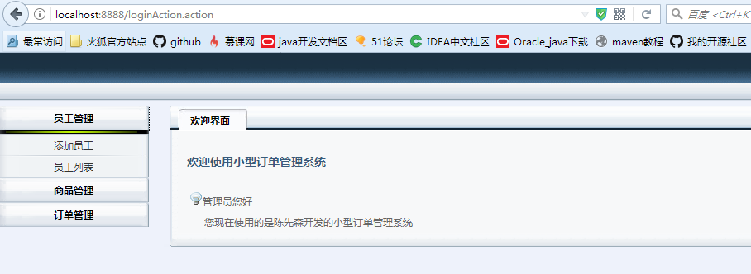
14.8.4 管理主界面与登录程序设计 1)设计管理主界面
本系统的管理主界面是index.jsp，它的功能是显示商品销售系统的管理链接。index.jsp的主界面如下图所示：

Slide 14
14.8.4 管理主界面与登录程序设计 1)设计管理主界面
在index.jsp中使用框架将网页分为左右两侧，在左侧框架打开left.jsp网页，用于显示管理链接，在右侧框架中打开right.jsp，用于显示链接网页的内容。left.jsp用于显示界面的左侧部分，主要有以下链接：
表14-10 left.jsp的链接
管理项目 | 链接
添加员工 | employyAdd.jsp
员工列表 | employeeAction2.action
商品列表 | productListAction.action
添加订单 | orderAdd.jsp
订单管理 | orderShow.action

Slide 15
14.8.4 管理主界面与登录程序设计 2)用户登录程序设计
系统管理界面只能是管理员进入，管理员输入账号和密码时(默认为admin，admin)，后台将进行判断，判断密码和账号是否正确，如果正确，将进入管理页面，失败则返回登录页面。判断代码如下：
if (username == null || password == null){
addActionError("用户名或密码为空")；
return INPUT ；系统管理界面只能是管理员进入，管理员输入账号和密码时(默认为admin，admin)，后台将进行判断，判断密码和账号是否正确，如果正确，将进入管理页面，失败则返回登录页面。判断代码如下：
if (username == null || password == null){
addActionError("用户名或密码为空")；
return INPUT ；
}
if ("".equals(username)|| "".equals(password)){
addActionError("用户名或密码为空")；
return INPUT ；
}
if ("admin".equals(username)&&"admin".equals(password)){
request = ServletActionContext.getRequest()；
request.getSession().setAttribute("user"，username)；
List<EmployeesEntity> lists = employeeService.queryEmployee()；
List<DepartmentsEntity> list2 =
departmentService.queryDepartments()；
request.getSession().setAttribute("employees"，lists)；
request.getSession().setAttribute("departments"，list2)；
System.out.print(request.getSession().getAttribute("user"))；
return SUCCESS ；
} else
return ERROR；
}
if ("".equals(username)|| "".equals(password)){
addActionError("用户名或密码为空")；
return INPUT ；
}
if ("admin".equals(username)&&"admin".equals(password)){
request = ServletActionContext.getRequest()；
request.getSession().setAttribute("user"，username)；
List<EmployeesEntity> lists = employeeService.queryEmployee()；
List<DepartmentsEntity> list2 =
departmentService.queryDepartments()；
request.getSession().setAttribute("employees"，lists)；
request.getSession().setAttribute("departments"，list2)；
System.out.print(request.getSession().getAttribute("user"))；
return SUCCESS ；
} else
return ERROR；

Slide 16
14.8.4 管理主界面与登录程序设计 2)用户登录程序设计
系统管理界面只能是管理员进入，管理员输入账号和密码时(默认为admin，admin)，后台将进行判断，判断密码和账号是否正确，如果正确，将进入管理页面，失败则返回登录页面。判断代码如下：
if (username == null || password == null){
addActionError("用户名或密码为空");
return INPUT ;
}
if ("".equals(username)|| "".equals(password)){
addActionError("用户名或密码为空");
return INPUT ；
}
if ("admin".equals(username)&&"admin".equals(password)){
request = ServletActionContext.getRequest();
request.getSession().setAttribute("user"，username)；
List<EmployeesEntity> lists = employeeService.queryEmployee()；
List<DepartmentsEntity> list2 =
departmentService.queryDepartments();
request.getSession().setAttribute("employees"，lists);
request.getSession().setAttribute("departments"，list2);
System.out.print(request.getSession().getAttribute("user"));
return SUCCESS;
} else
return ERROR;

Slide 17
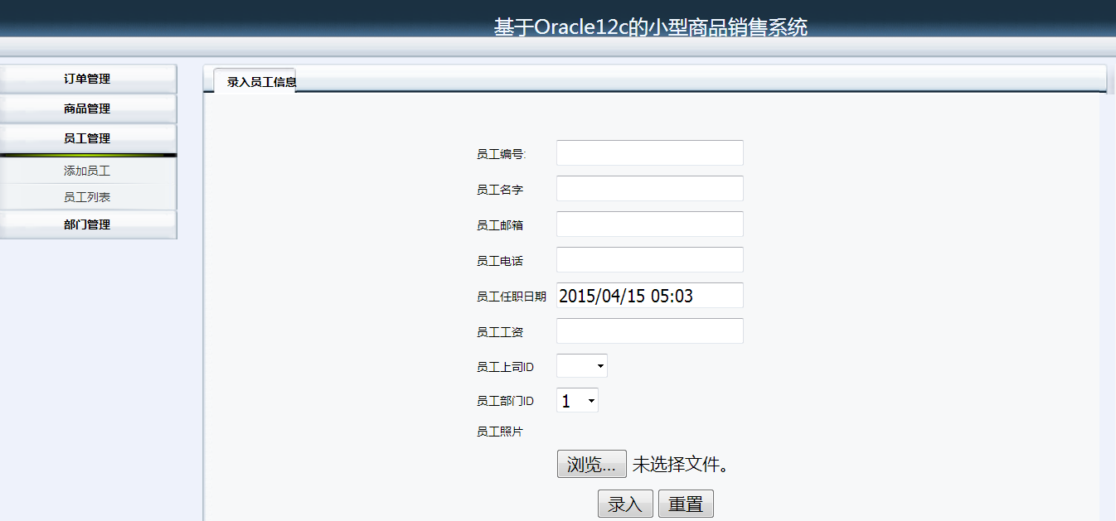
14.8.5程序主要模块 1)员工管理模块设计
员工管理模块主要有如下功能：添加员工、删除员工、编辑员工以及查看员工详细信息。
添加员工
添加员工页面为employeeAdd.jsp，页面如下图所示。

Slide 18
14.8.5程序主要模块 1)员工管理模块设计
在进行员工的添加之前，会对员工数据进行判断，查看是否合法，如果不合法，将会返回添加界面，如果合法，就将数据保存进数据库，关键代码如下：
Date date = new Date(hireDate)；
SimpleDateFormat format = new SimpleDateFormat("yyyy-MM-dd")；
format.format(date)；
employeesEntity.setHireDate(date)；
System.out.print(hireDate+" " + date)；
if (photo != null){
FileInputStream in = new FileInputStream(photo)；
bytes = new byte[in.available()]；
i = in.read(bytes)；
}
//如果有文件，并且成功写入byte[]数组，那么employeesEntity对象的属性都赋值完成，即可插入数据库
if (i > 0){
employeesEntity.setPhoto(bytes)；
employeeService.addEmployee(employeesEntity)；
return SUCCESS；
}
else {
this.addActionError("请传入空缺参数")；
return INPUT；
}
此代码的逻辑是先转换页面输入的员工就职日期字符串，再判断是否上传员工照片，如果上传了照片，那么就调用dao层的保存员工方法，保存员工数据。

Slide 19
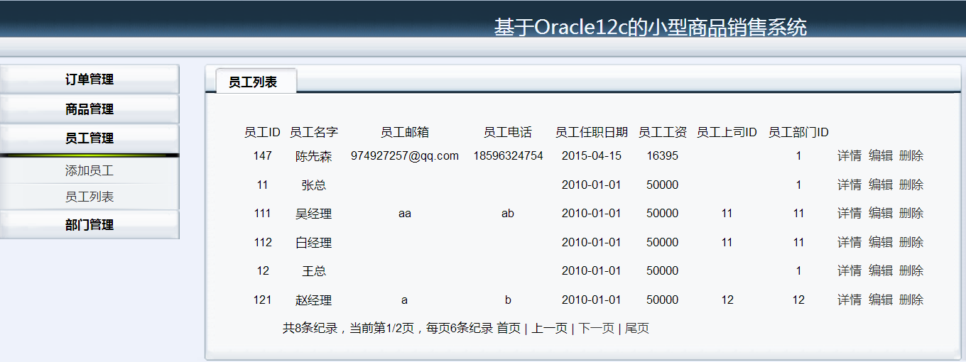
14.8.5程序主要模块 1)员工管理模块设计
删除员工
删除员工、更新员工、查看员工信息都是属于员工列表的链接，都统一在employeeList.jsp，页面如图14-10所示。

Slide 20
14.8.5程序主要模块 1)员工管理模块设计
页面首先需要分页显示企业员工，呈现的关键代码如下：
<table width="95%">
<tr align="center">
<td >员工ID</td>
</tr>
<s：iterator value="#session.employees1" var="list">
<tr align="center">
<td><s：property value="#list.employeeId"/></td>
<td><s：property value="#list.name"/></td>
…
<td><a href="employeeAction3.action? employeeId=<s：property value="#list.employeeId"/>"> 详情</a></td>
<td><a href="employeeAction5.action? employeeId=<s：property value="#list.employeeId"/>"> 编辑</a></td>
<s：if test="#list.hasEmployee == 1">
<td><a href="javascript：void(0)" onclick="fun1()；"> 删除</a></td>
</s：if>
<s：else>
<td><a href="employeeAction7?employeeId=<s：property value="#list.employeeId"/>">删除</a></td>
</s：else>
</tr>
</s：iterator>
<tr>
其中比较重要的是利用<s：iterator value="#session.employees1" var="list">来循环输出员工列表

Slide 21
14.8.5程序主要模块 1)员工管理模块设计
<td colspan="6" align="center">
共${pager.totalSize}条纪录，当前第
${pager.pageNow}/${pager.totalPage}页，每页
${pager.pageSize}条纪录
<s：if test="#session.pager.hasPre">
<a href="employeeAction2.action?pageNow=1">首页</a> |
<a href="employeeAction2.action?
pageNow=${pager.pageNow - 1}">上一页</a> |
</s：if>
<s：else>
首页 | 上一页 |
</s：else>
<s：if test="#session.pager.hasNext">
<a href="employeeAction2.action?
pageNow=${pager.pageNow + 1}">下一页</a> |
<a href="employeeAction2.action?
pageNow=${pager.totalPage}">尾页</a>
</s：if>
<s：else>
下一页 | 尾页
</s：else>
</td>
</tr>
</table>

Slide 22
14.8.5程序主要模块 1)员工管理模块设计
保存在session中的employees1主要通过后台调用存储过程得到，调用存储过程的代码如下：
public void execute(Connection connection)throws SQLException {
statement = connection.prepareCall(
"Call MyPack.Get_EmployeeByPage_P(?，?，?)")；
statement.setInt(1，pageNow)；
statement.setInt(2，pageSize)；
statement.registerOutParameter(3，OracleTypes.CURSOR)；
statement.execute()；
ResultSet resultSet = (ResultSet)statement.getObject(3)；
while (resultSet.next()){
employeesEntity = new EmployeesEntity()；
employeesEntity.setEmployeeId(
resultSet.getLong("EMPLOYEE_ID"))；
employeesEntity.setPhoneNumber(
resultSet.getString("PHONE_NUMBER"))；
employeesEntity.setName(resultSet.getString("NAME"))；
employeesEntity.setHireDate(
resultSet.getDate("HIRE_DATE"))；
employeesEntity.setDepartmentId(
resultSet.getLong("DEPARTMENT_ID"))；
employeesEntity.setEmail(resultSet.getString("EMAIL"))；
employeesEntity.setSalary(
resultSet.getLong("SALARY"))；
employeesEntity.setManagerId(
resultSet.getLong("MANAGER_ID"))；
employeesEntity.setPhoto(resultSet.getBytes("PHOTO"))；
list.add(employeesEntity)；
}
}
})；
此后点击图中的删除链接之后跳转到employeeAction3.action，代码主要如下：
System.out.print("Action得到的员工ID是："+employeeId)；
if (getEmployeeId()== 0)
return ERROR；
try {
employeeService.deleteEmployee(employeeId)；
return SUCCESS；
} catch (Exception e){
return ERROR；
}
首先判断是否得到了参数employeeId，如果没有得到，跳转到异常界面，如果得到了，调用service层的deleteEmployee(employeeId)方法，根据员工Id删除员工。

Slide 23
14.8.5程序主要模块 1)员工管理模块设计
保存在session中的employees1主要通过后台调用存储过程得到，调用存储过程的代码如下：
public List<EmployeesEntity> queryEmployeeByProcedure(int pageSize, int pageNow) throws Exception {
SessionFactory sessionFactory = this.getSessionFactory();
List<EmployeesEntity> list = new ArrayList<EmployeesEntity>();
Session session = this.getSessionFactory().getCurrentSession();
Connection conn=null;
conn = SessionFactoryUtils.getDataSource(this.getSessionFactory()).getConnection();
CallableStatement statement = conn.prepareCall("{Call MyPack.Get_EmployeeByPage_P(?,?,?) }");
statement.setInt(1, pageNow);
statement.setInt(2, pageSize);
statement.registerOutParameter(3, OracleTypes.CURSOR);
statement.execute();
ResultSet resultSet = (ResultSet) statement.getObject(3);
EmployeesEntity employeesEntity = null;
while (resultSet!=null && resultSet.next()) {
employeesEntity = new EmployeesEntity();
employeesEntity.setEmployeeId(resultSet.getLong("EMPLOYEE_ID"));
...
employeesEntity.setManagerId(resultSet.getLong("MANAGER_ID"));
employeesEntity.setPhoto(resultSet.getBytes("PHOTO"));
list.add(employeesEntity);
}
...
return list;
}

Slide 24
14.8.5程序主要模块 1)员工管理模块设计
此后点击图中的删除链接之后跳转到employeeAction3.action，代码主要如下：
//删除员工
public String deleteEmployee() throws Exception {
System.out.println("Action得到的员工ID是:"+employeeId);
if (getEmployeeId() == 0) {
throw new Exception("员工ID不能为0");
}
employeeService.deleteEmployee(employeeId);
return SUCCESS;
}
首先判断是否得到了参数employeeId，如果没有得到，跳转到异常界面，如果得到了，调用service层的deleteEmployee(employeeId)方法，根据员工Id删除员工。

Slide 25
14.8.5程序主要模块 1)员工管理模块设计
更新员工
点击图14-10中的编辑链接跳转到编辑界面（如图14-11所示）。更新代码如下：
public void updateEmployee(EmployeesEntity employeesEntity)
...
String updateSql = "update EMPLOYEES set NAME=? ...";
public void execute(Connection connection) throws SQLException {
preparedStatement = connection.prepareStatement(updateSql);
preparedStatement.setString(1,employeesEntity.getName());
...
preparedStatement.executeUpdate();
}
...
}

Slide 26
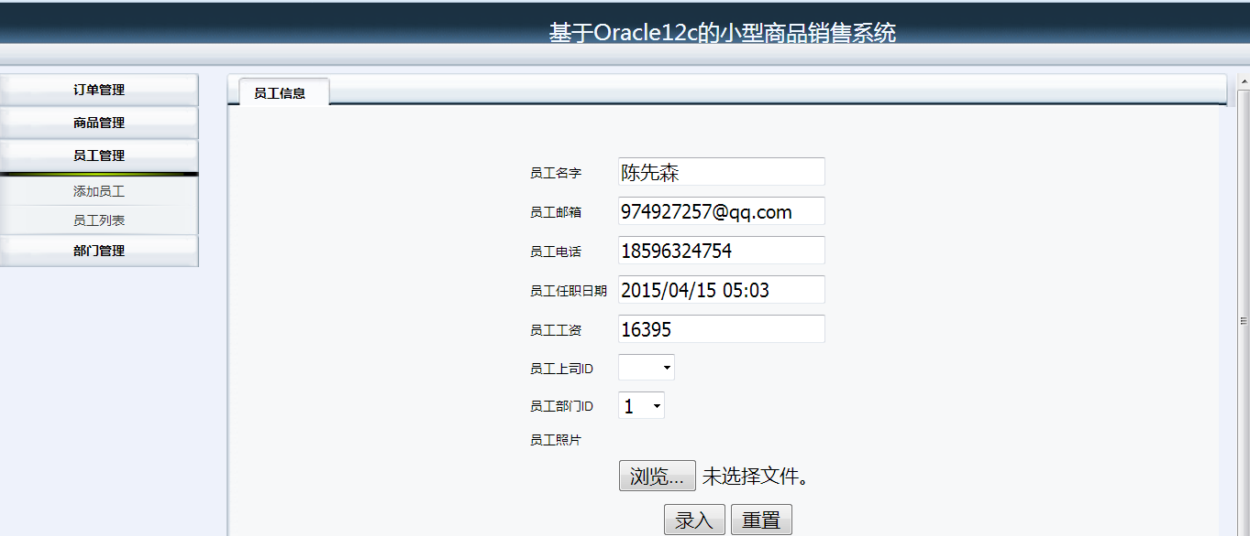
14.8.5程序主要模块 1)员工管理模块设计
图14-11 employeeEdit.jsp的运行界面

Slide 27
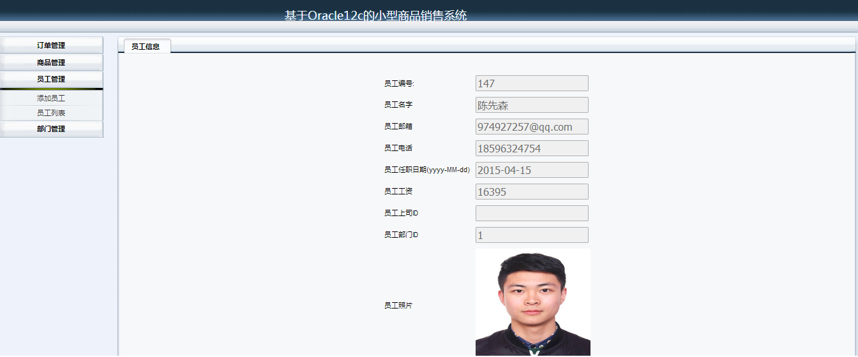
14.8.5程序主要模块 1)员工管理模块设计
查看员工详情
点击图14-10中的显示出的员工列表后的详情链接，跳转到employeeShow.jsp，页面效果如图14-12所示:

Slide 28
14.8.5程序主要模块 1)员工管理模块设计
在该页面，会将保存在session中的EMPLOYEE对象的属性显示出来，重点是点击链接之后如何获得该对象？逻辑很简单，就是通过链接传入的employeeId去数据库中查询对应的EMPLOYEE对象。
String hql = "from EmployeesEntity WHERE employeeId = ?"；
SessionFactory sessionFactory = this.getSessionFactory()；
Session session = sessionFactory.getCurrentSession()；
Transaction transaction = null ；
try {
transaction = session.beginTransaction()；
EmployeesEntity employeesEntity = (EmployeesEntity)
session.createQuery(hql).setParameter(
0，employeeId).uniqueResult()；
transaction.commit()；
return employeesEntity；
}

Slide 29
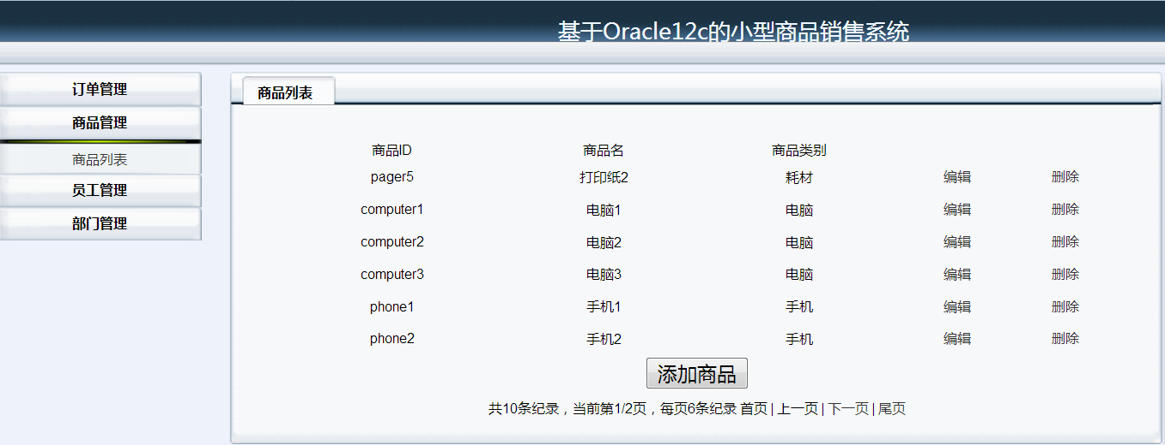
14.8.5程序主要模块 2)商品列表模块
商品列表显示
本模块对商品的操作均是在productList.jsp上，页面如图14-13所示：

Slide 30
14.8.5程序主要模块 2)商品列表模块
可以看到，页面上有添加商品按钮，编辑和删除链接，由于商品的属性不多，可以直接看到所有，故不再有详情链接。该页面的关键操作是将session中的productList的product对象的属性显示在页面上，而productList又是如何得到呢？答案是分页查询数据库中的数据，此后把查询出的数据添加进List中，实现代码如下：
public List<OrdersEntity> queryOrder(int pageSize, int pageNow) throws Exception {
List<OrdersEntity> list = null ;
Session session = null ;
String sql = "from OrdersEntity ";
Transaction transaction = null ;
try {
session = getMySession();
transaction = session.beginTransaction();
Query querys = session.createQuery(sql);
querys.setFirstResult((pageNow-1)*pageSize);//设置一次查询的数量
querys.setMaxResults(pageSize);//设置查询的起始序号
list = querys.list();
transaction.commit();
return list;
} catch (Exception e) {
transaction.rollback();
throw(e);
}
}

Slide 31
14.8.5程序主要模块 2)商品列表模块
在这段代码中，会使用到两个关键的参数pageNow和pageSize，这两个参数决定查询的数据的起始序号以及一次查询的数量。底层的sql语句中的rownum后面的参数值就取决于这两个关键参数。
SELECT
FROM
( SELECT
productsen0_.PRODUCT_ID as PRODUCT_1_5_，
productsen0_.PRODUCT_NAME as PRODUCT_2_5_，
productsen0_.PRODUCT_TYPE as PRODUCT_3_5_
FROM
STUDY.PRODUCTS productsen0_ )
WHERE
rownum <= ?

Slide 32
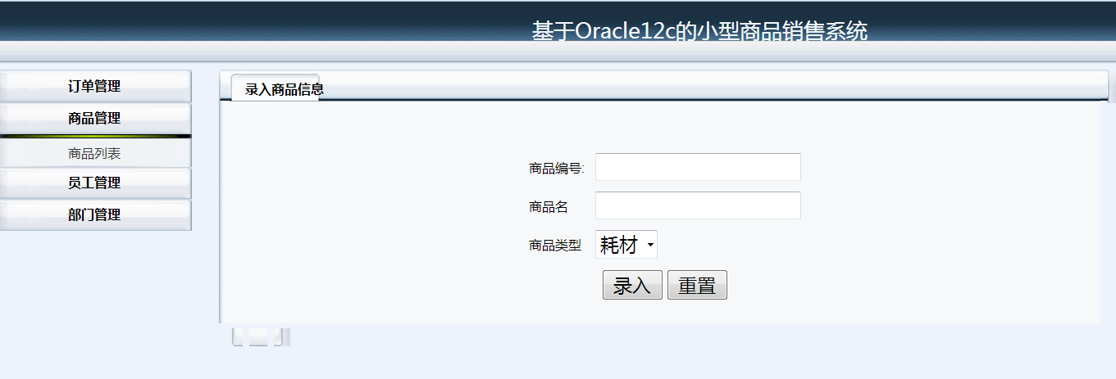
14.8.5程序主要模块 2)商品列表模块
添加商品
点击图14-13中的添加商品按钮，跳转到productAdd.jsp，页面如图14-14所示：

Slide 33
14.8.5程序主要模块 2)商品列表模块
点击录入按钮之后，将用户提交的数据提交到后台进行保存，由于在添加员工模块已经阐述过字段验证，故不再赘述，保存PRODUCT的代码如下:
public void addProduct(ProductsEntity productsEntity) throws Exception {
Session session = null ;
Transaction transaction = null ;
if (productsEntity == null)
throw new NullPointerException("传入对象为空");
else {
try{
session = this.getSessionFactory().getCurrentSession();
transaction = session.beginTransaction();
session.save(productsEntity);
transaction.commit();
}catch (Exception e) {//出现异常，事务回滚
if (transaction != null) {
transaction.rollback();
}
throw (e);
}
}
}

Slide 34
14.8.5程序主要模块 2)商品列表模块
商品编辑
点击商品编辑链接，跳转到productEdit.jsp，代码如下，页面如图14-15所示：
public void updateProduct(ProductsEntity productsEntity) throws Exception {
System.out.println("进入"+productsEntity.getProductId()+productsEntity.getProductName()+productsEntity.getProductType());
Session session = this.getSessionFactory().getCurrentSession();
Transaction transaction = null;
String updateSql = "update PRODUCTS set PRODUCT_NAME=? ,PRODUCT_TYPE=? WHERE PRODUCT_ID = ? ";
try {
transaction = session.beginTransaction();
session.doWork(new Work() {
PreparedStatement preparedStatement = null;
@Override
public void execute(Connection connection) throws SQLException {
preparedStatement = connection.prepareStatement(updateSql);
preparedStatement.setString(1,productsEntity.getProductName());
preparedStatement.setString(2,productsEntity.getProductType());
preparedStatement.setString(3,productsEntity.getProductId().trim());
preparedStatement.executeUpdate();
}
});
transaction.commit();
} catch (Exception e) {
if (transaction != null) {
transaction.rollback();
}
throw(e);
}
}

Slide 35
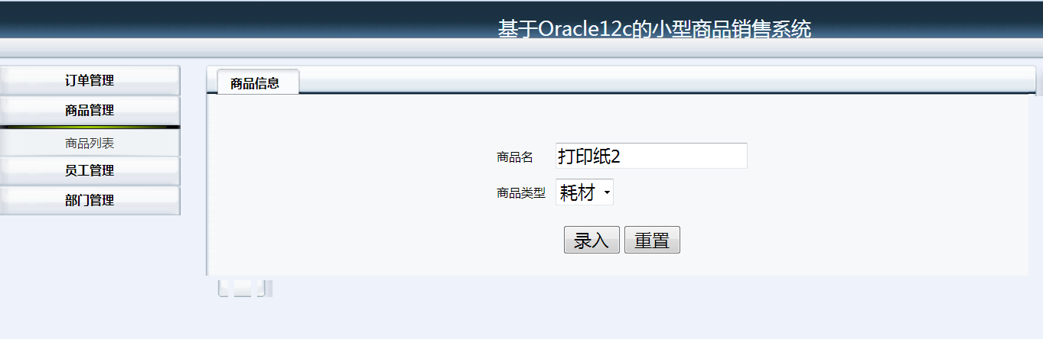
14.8.5程序主要模块 2)商品列表模块
图14-15 productEdit.jsp

Slide 36
14.8.5程序主要模块 2)商品列表模块
商品删除
点击图14-13中的删除链接，传入商品Id到后台，根据商品Id删除商品。
public void deleteProduct(String productId) throws Exception {
if (productId == null || "".equals(productId)) {
throw new NullPointerException("传入员工id为空");
}
//采用sql语句删除
String hql2 = "from ProductsEntity where productId = ?";
SessionFactory sessionFactory = this.getSessionFactory();
Session session = sessionFactory.getCurrentSession();
Transaction transaction = session.beginTransaction();
ProductsEntity productsEntity = (ProductsEntity) session.createQuery(hql2).setParameter(0,productId).uniqueResult();
session.delete(productsEntity);
transaction.commit();
}

Slide 37
14.8.5程序主要模块 3)订单列表模块
添加订单
public void addOrder(OrdersEntity ordersEntity) throws Exception {
System.out.println("进入商品添加的Dao"+ordersEntity.getOrderId()+ordersEntity.getCustomerName()+ordersEntity.getTradeReceivable());
Session session = this.getSessionFactory().getCurrentSession();
Transaction transaction = null;
String updateSql = "INSERT INTO ORDERS(ORDER_ID,CUSTOMER_NAME,CUSTOMER_TEL,ORDER_DATE,EMPLOYEE_ID,DISCOUNT) VALUES (?,?,?,?,?,?)";
try {
transaction = session.beginTransaction();
session.doWork(new Work() {
PreparedStatement preparedStatement = null;
@Override
public void execute(Connection connection) throws SQLException {
preparedStatement = connection.prepareStatement(updateSql);
preparedStatement.setLong(1,ordersEntity.getOrderId());
preparedStatement.setString(2,ordersEntity.getCustomerName());
preparedStatement.setString(3,ordersEntity.getCustomerTel());
preparedStatement.setDate(4,new java.sql.Date(ordersEntity.getOrderDate().getTime()));
preparedStatement.setLong(5,ordersEntity.getEmployeeId());
preparedStatement.setLong(6,ordersEntity.getDiscount());
preparedStatement.execute();
System.out.println("更改成功");
}
});
transaction.commit();
} catch (Exception e) {
transaction.rollback();
throw(e);
}
}

Slide 38
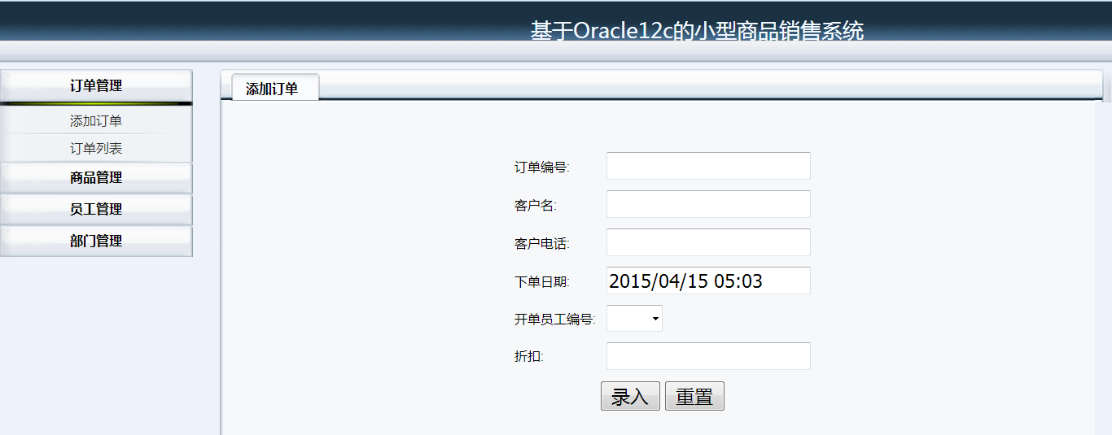
14.8.5程序主要模块 3)订单列表模块
图14-16 orderAdd.jsp

Slide 39
14.8.5程序主要模块 3)订单列表模块
订单列表
订单列表界面将数据库中保存的所有订单全部显示出来，页面如图14-17所示。在每条订单之后会有编辑、查看和删除链接，点击不同的链接实现不同的功能，与商品和员工的列表显示一样，都是循环输出保存在session中的List对象。取出数据库中所有订单数据的代码如下：

Slide 40
14.8.5程序主要模块 3)订单列表模块
public List<OrdersEntity> queryOrder(int pageSize, int pageNow)
throws Exception {
List<OrdersEntity> list = null ;
Session session = null ;
String sql = "from OrdersEntity ";
Transaction transaction = null ;
try {
session = getMySession();
transaction = session.beginTransaction();
Query querys = session.createQuery(sql);
querys.setFirstResult((pageNow-1)*pageSize);//设置一次查询的数量
querys.setMaxResults(pageSize);//设置查询的起始序号
list = querys.list();
transaction.commit();
return list;
} catch (Exception e) {
transaction.rollback();
throw(e);
}
}

Slide 41
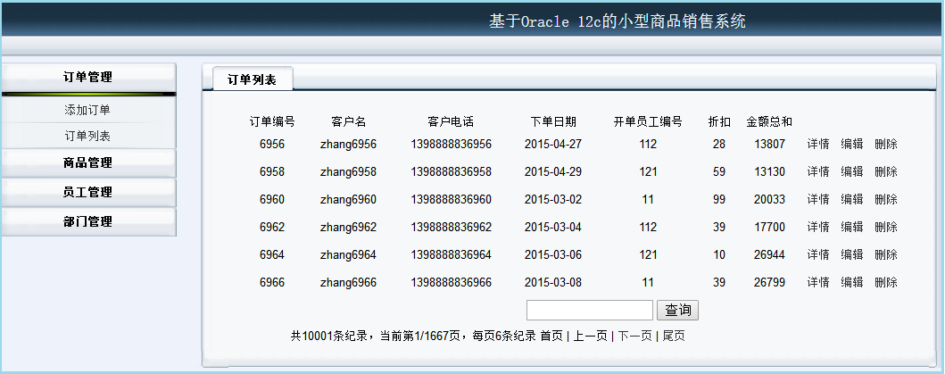
14.8.5程序主要模块 3)订单列表模块
图14-17 orderList.jsp

Slide 42
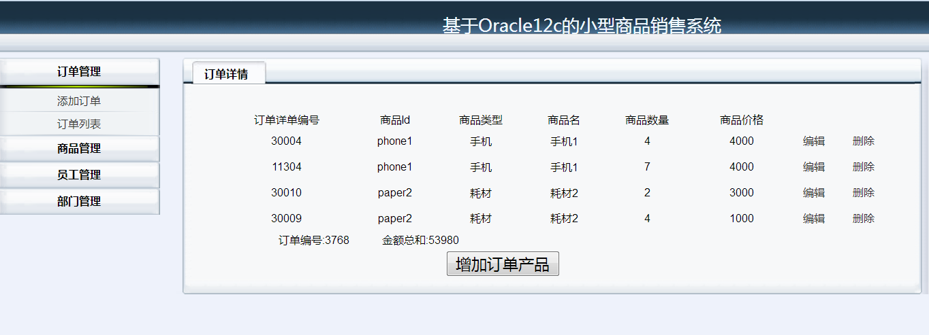
14.8.5程序主要模块 3)订单列表模块
由于数据库记录很多，还需要分页查询数据库记录。在订单列表中随意选取一个订单，点击详情链接，会在数据库中查出该订单相应的订单详单表，页面如图14-18所示：

Slide 43
14.8.5程序主要模块 3)订单列表模块
点击详情链接之后，会将相应的orderId传入后台，后台根据传入的orderId在OrderDetails表中去查询，查询订单详单产品的代码如下：
public List<ViewOrderDetailsEntity> queryOrderDetail(int orderId,int pageSize,int pageNow)
…
String sql = "SELECT * FROM VIEW_ORDER_DETAILS WHERE ORDER_ID = ?";
try {
transaction = session.beginTransaction();
session.doWork(new Work() {
ViewOrderDetailsEntity orderDetailsEntity = null;
public void execute(Connection connection) throws SQLException {
PreparedStatement statement = connection.prepareStatement(sql);
statement.setInt(1,orderId);
ResultSet resultSet = statement.executeQuery();
while (resultSet.next()) {
orderDetailsEntity = new ViewOrderDetailsEntity();
orderDetailsEntity.setId(resultSet.getInt("ID"));
orderDetailsEntity.setOrderId(resultSet.getInt("ORDER_ID"));
orderDetailsEntity.setProductId(resultSet.getString("PRODUCT_ID"));
…
list.add(orderDetailsEntity);
...

Slide 44
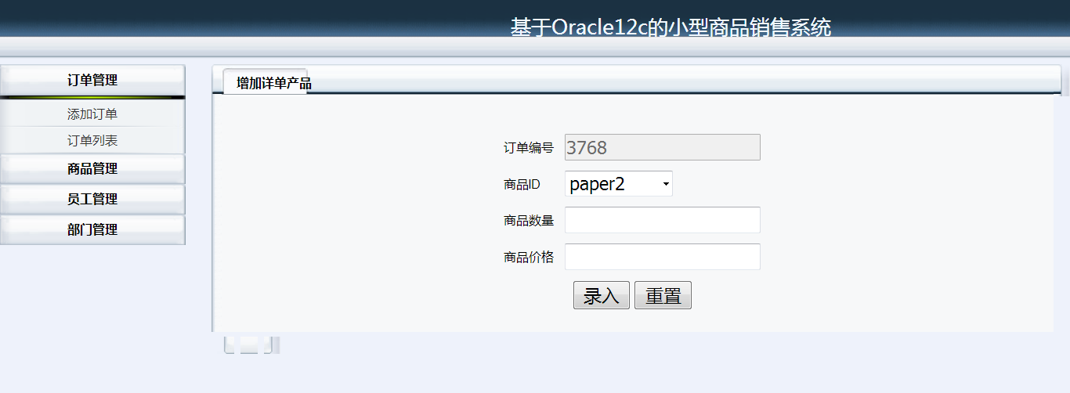
14.8.5程序主要模块 3)订单列表模块
在上面的代码中，未采用框架的方式去查询，而是直接使用原生的jdbc去进行操作，通过获得PrepareStatement对象，动态注入参数值(避免SQL注入)，再执行查询操作。
点击增加订单产品按钮，跳转到orderDetailAdd.jsp页面，如图14-19 orderDetailAdd.jsp所示：

Slide 45
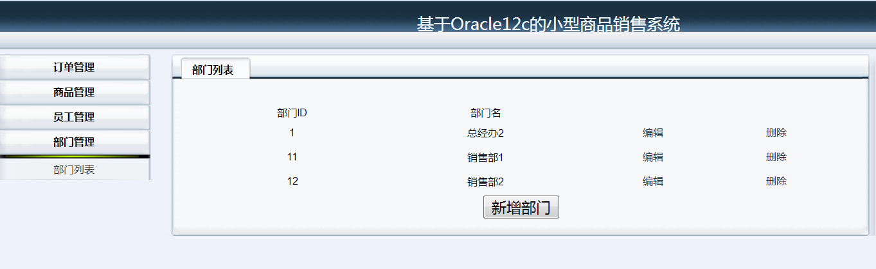
14.8.5程序主要模块 4)部门管理模块
部门列表的界面如图14-20所示。点击编辑链接，可以对部门的信息进行修改，由于部门ID不能变动，所以只能更改部门名称。点击删除按钮，可以实现对部门的删除，但是如果部门有员工，就不允许删除这个部门。

Slide 46
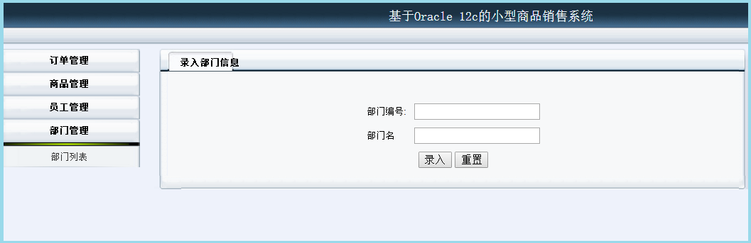
14.8.5程序主要模块 4)部门管理模块
点击新增部门，跳转至部门添加界面，如图14-21所

